Slide 1
MIEJSCOWY PLAN ZAGOSPODAROWANIA PRZESTRZENNEGO
OBEJMUJĄCY FRAGMENT MIEJSCOWOŚCI POWĄZKI

Slide 2
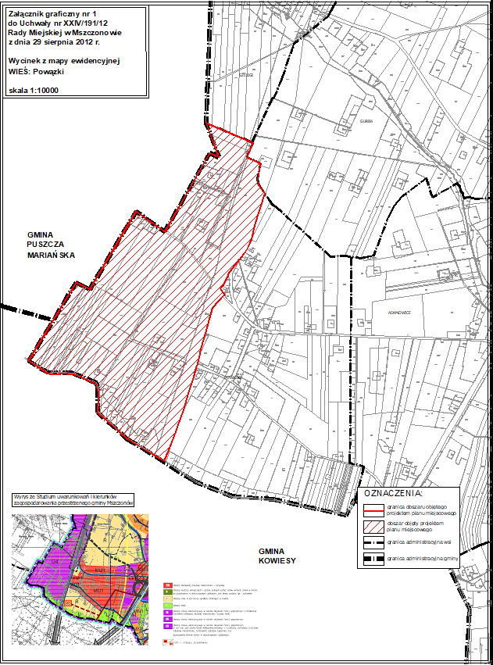
Uchwała Uchwały Nr XXIV/191/12 Rady Miejskiej w Mszczonowie z dnia 29 sierpnia 2012 r. w sprawie przystąpienia do sporządzenia miejscowego planu zagospodarowania przestrzennego gminy Mszczonów obejmującego fragment miejscowości Powązki.

Slide 3
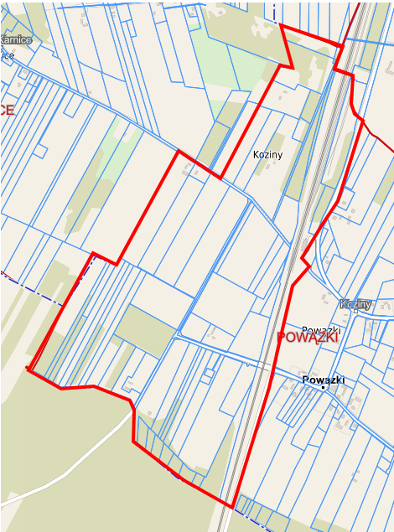
Lokalizacja terenu na tle układu komunikacyjnego fragmentu gminy Mszczonów
Szeligi
Plan obejmuje fragment miejscowości Powązki 96,3ha.
Gurba
Granica obszaru planu wyznaczona jest od zachodu i południa granicą administracyjną gminy Mszczonów, od wschodu, wschodnią granicą działek nr ew. 170/3 i 170/5, północną granicę planu stanowi granica miejscowości Powązki zgodnie z rysunkiem planu.
ul. Polna
Gmina Puszcza Mariańska
ul. Krańcowa
ul. Leśna
ul. Dębowa
Gmina Kowiesy

Slide 4
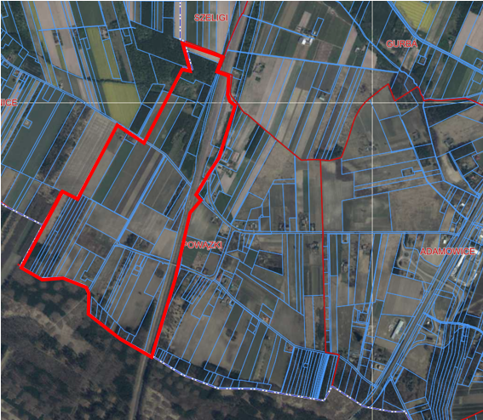

Slide 5
Miejscowy plan zagospodarowania przestrzennego zgodnie z uchwałą Nr XVI/125/11 Rady Miejskiej w Mszczonowie z dnia 19 grudnia 2011r. w sprawie miejscowego planu zagospodarowania przestrzennego obejmującego fragment miejscowości Powązki.

Slide 6
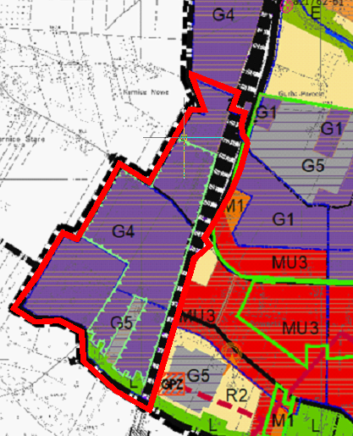
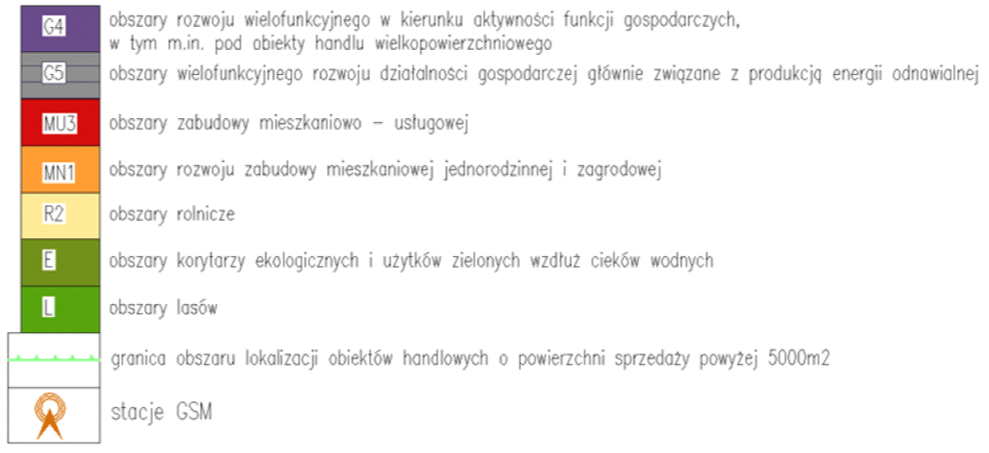
Wyrys ze Studium uwarunkowań i kierunków zagospodarowania przestrzennego Gminy Mszczonów
G4- Obszar rozwoju wielofunkcyjnego w kierunku aktywności funkcji gospodarczych, w tym m.in. Pod obiekty handlu wielkopowierzchniowego.
Studium postuluje:
w strefie tej mogą być lokalizowane budynki wysokie maksymalna wysokość budynków do 20.0 m.
maksymalną powierzchnię zabudowy - 55% powierzchni działki lub terenu,
powierzchnię biologicznie czynną – min 15% powierzchni działki lub terenu, przy czym
Granice obszaru objętego planem
G5- Obszary wielofunkcyjnego rozwoju działalności gospodarczej głownie związane z produkcją energii odnawialnej
Studium postuluje:
powierzchnia biologicznie czynną – min 80% powierzchni działki lub terenu,
wysokość zabudowy maksymalnie 6.0 m.

Slide 7
Procedura sporządzania m.p.z.p. - zgodnie z art. 17 ust. 2 ustawy z dnia 27 marca 2003 r. o planowaniu i zagospodarowaniu i zagospod. przestrzennym ( Dz. U. 2023. 977 z późn. zm. oraz z związku z art. 67 ust. 3 ustawy z dnia 7 lipca 2023 r . o zmianie ustawy o planowaniu i zagospodarowaniu przestrzennym oraz niektórych innych ustaw (t.j. Dz. U. z 2023r. poz. 1688) )
Ogłoszono w prasie miejscowej oraz przez obwieszczenie w Internecie i na tablicy ogłoszeń o podjęciu uchwały o przystąpieniu do sporządzania planu, określając formę, miejsce i termin składania wniosków do planu, nie krótszy niż 21 dni od dnia ogłoszenia;
Zawiadomiono, na piśmie, o podjęciu uchwały o przystąpieniu do sporządzania planu instytucje i organy właściwe do uzgadniania i opiniowania planu;
Sporządzono projekt planu miejscowego – wnioski;
Sporządzenie prognozy oddziaływania na środowisko;
Sporządzenie prognozę skutków finansowych uchwalenia planu miejscowego;
Wystąpienie o opinie i uzgodnienia projektu planu;
Uzyskuje zgody na zmianę przeznaczenia gruntów rolnych i leśnych na cele nierolnicze i nieleśne, jeżeli wymagają tego przepisy odrębne;
Zgodnie z decyzją z dnia 05 czerwca 2023r. (DNI.tr.602.1432023) Minister Rolnictwa i Rozwoju Wsi wyraził zgodę na przeznaczenie na cele nierolnicze, zgodnie z projektem miejscowego planu zagospodarowania przestrzennego, gruntów rolnych klasy III o łącznej powierzchni 0.2143ha, położonych na terenie gminy Mszczonów w obrębie Powązki, w granicach wydzielenia planistycznego nr 5U, w granicach działki nr 31.

Slide 8
Wprowadzenie zmian wynikających z uzyskanych uzgodnień i opinii;
Ogłoszenie o wyłożeniu projektu planu do publicznego wglądu
wyłożenie od 21.06.2023r. do 13.07.2023r.,
dyskusja publiczna w dniu 27.06.2023r.
Brak uwag do dnia 31.07.2023r
09 sierpnia 2023r po wyznaczonym w obwieszczeniu terminie wpłynęła uwaga do Projektu MPZP
dotycząca działek 3/1 i 2/2.
Treść wniosku: Zwracam się z uprzejmą prośba o udzielenie informacji na temat możliwości realizacji zamierzenia polegającego na budowie Placówki Opiekuńczo Rehabilitacyjnej Dom Seniora wraz z niezbędną infrastrukturą techniczną i towarzyszącą.
Projekt planu wskazywał w tym terenie strefę P/U- teren obiektów produkcyjnych, składów , magazynów i usług (zgodnie z wcześniejszym wnioskiem właścicieli)
Po przeanalizowaniu zgodności ze studium podjęto decyzję o wprowadzeniu korekty do Projektu MPZP zgodnie z wnioskiem.
Zmieniono projekt planu zgodnie z nowym wnioskiem na teren 8U,
Wykonano korektę Prognozy oddziaływania na Środowisko,
Ponowiono uzgodnienia w niezbędnym zakresie
Ponownie wyłożono Projekt MPZP
wyłożenie od 19.06.2024r. do 11.07.2024r.,
dyskusja publiczna w dniu 21.06.2024r.
Brak uwag do dnia 25.07.2024r

Slide 9
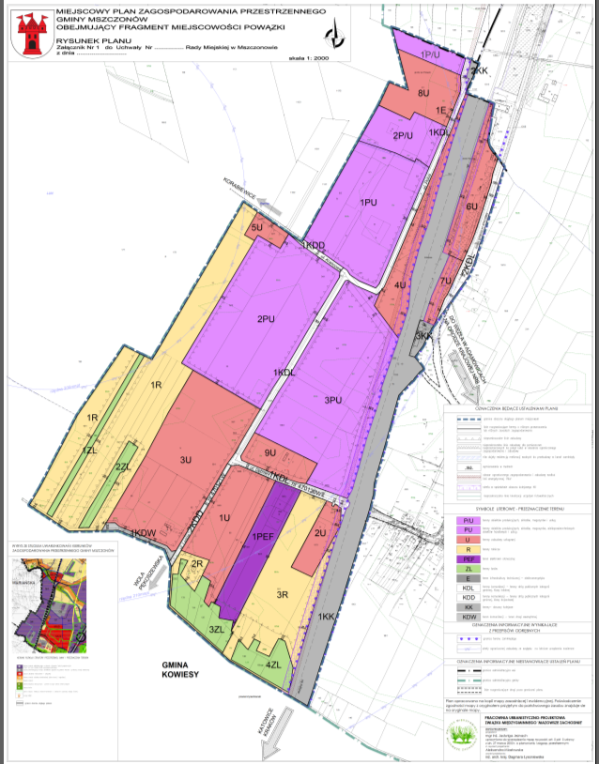
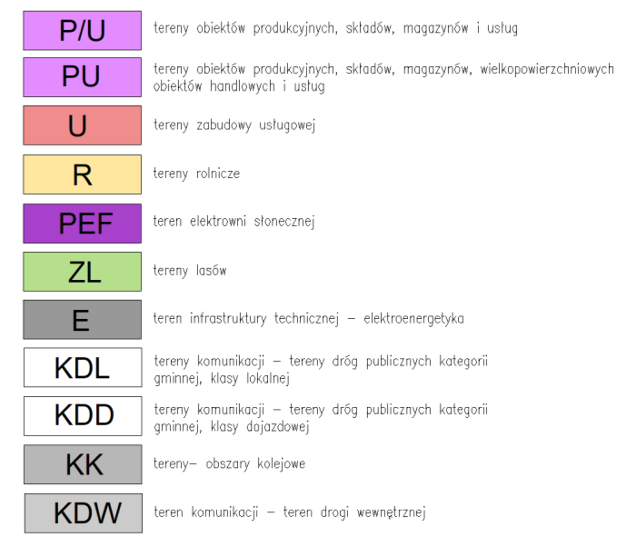
Projekt miejscowego planu zagospodarowania przestrzennego

Slide 10
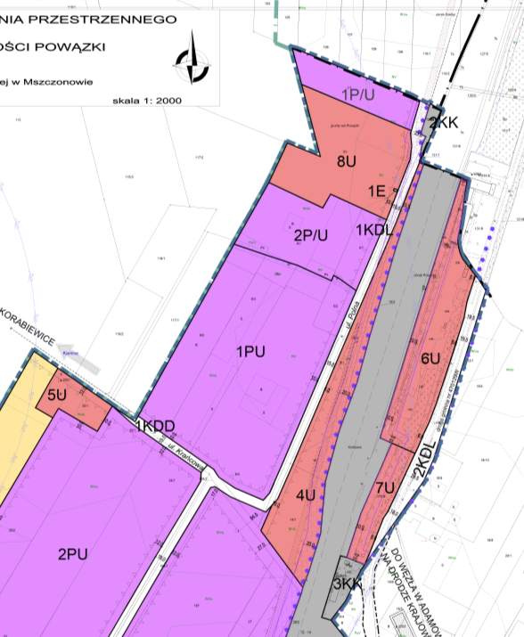
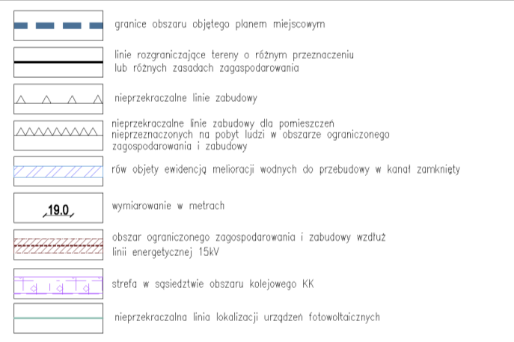

Slide 11
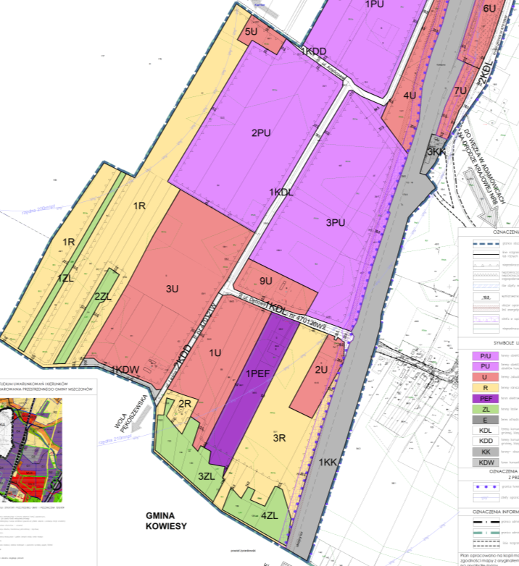

Slide 12
Projekt miejscowego planu zagospodarowania przestrzennego
1P/U– 2P/U Teren obiektów produkcyjnych, składów, magazynów i usług
w tym stacje paliw,
z wyłączeniem usług użyteczności publicznej z zakresu: administracji publicznej, oświaty, wychowania, kultu religijnego, opieki zdrowotnej, szkolnictwa wyższego, nauki, opieki społecznej lub socjalnej, sportu, turystyki, rekreacji, wymiaru sprawiedliwości oraz innych do nich podobnych.
Przeznaczenie uzupełniające:
garaże, wiaty, chłodnie, hangary, w tym silosy, elewatory, oraz inne budynki związane z podstawowym przeznaczeniem terenu,
komunikacja w tym kolejowe drogi szynowe oraz lądowiska, infrastruktura techniczna, urządzenia ochrony środowiska dla potrzeb działki lub potrzeb lokalnych, zbiorniki wodne.
Parametry zabudowy:
maksymalna powierzchnia zabudowy w stosunku do powierzchni działki budowlanej - 55%,
powierzchnia biologicznie czynna w stosunku do powierzchni działki budowlanej– co najmniej 15%,
maksymalna intensywność zabudowy – 1,
- minimalna intensywność zabudowy - 0.001.
Maksymalna wysokość zabudowy:
- 20.0m,
wysokość budowli do wys. 210m n.pm. zgodnie ze strefą ograniczenia wysokości ze wzg. na zlokalizowane w sąsiedztwie LUN (lotnicze urządzenie naziemne).
Geometria dachu:
dachy płaskie, wielospadowe o nachyleniu połaci dachowych do 45°.
Minimalna powierzchnia nowo wydzielonej działki: - 2000m²
Nieprzekraczalne linie zabudowy :
- 10,0m od linii rozgraniczającej drogi 1KDL (ul. Polna),

Slide 13
Parkingi:
Ustala się, iż miejsca postojowe należy lokalizować na terenie związanym z inwestycją oraz zgodnie z § 17 ust. 3.
1PU–3PU- Tereny obiektów produkcyjnych, składów, magazynów, wielkopowierzchniowych obiektów handlowych i usług.
z wyłączeniem usług użyteczności publicznej z zakresu: administracji publicznej, oświaty, wychowania, kultu religijnego, opieki zdrowotnej, szkolnictwa wyższego, nauki, opieki społecznej lub socjalnej, sportu, turystyki, rekreacji, wymiaru sprawiedliwości oraz innych do nich podobnych.
Przeznaczenie uzupełniające:
a) garaże oraz inne budynki związane z podstawowym przeznaczeniem terenu,
b) komunikacja, infrastruktura techniczna, urządzenia ochrony środowiska dla potrzeb działki lub potrzeb lokalnych,
c) zbiorniki wodne.
Parametry zabudowy:
maksymalna powierzchnia zabudowy w stosunku do powierzchni działki budowlanej - 55%,
powierzchnia biologicznie czynna w stosunku do powierzchni działki budowlanej– co najmniej 15%,
maksymalna intensywność zabudowy – 1,
minimalna intensywność zabudowy - 0.001.
Maksymalna wysokość zabudowy:
20.0m,
budowli do wys. 210m n.pm. zgodnie ze strefą ograniczenia wysokości ze wzg. na zlokalizowane w sąsiedztwie LUN.
Geometria dachu:
Dachy płaskie, wielospadowe o nachyleniu połaci dachowych do 45°.

Slide 14
Minimalna powierzchnia nowo wydzielonej działki: - 5000m²
Nieprzekraczalne linie zabudowy :
- w terenie 1PU:
10,0m od linii rozgraniczających drogi 1KDL (ul. Polna), 1KDD (ul. Krańcowa),
- w terenie 2PU:
10,0m od strony terenów 1R, 3U, 5U,
12,0m od linii rozgraniczającej drogi 1KDL (ul. Leśna), 1KDD (ul. Krańcowa),
- w terenie 3PU:
od linii rozgraniczających drogi 1KDL, odległość zmienna od 12,0m do 64,5m,
30,0m od linii rozgraniczającej terenu 1KK, zgodnie z rysunkiem planu,
27,0m od strony terenu 4U.
Parkingi:
Ustala się, iż miejsca postojowe należy lokalizować na terenie związanym z inwestycją oraz zgodnie z § 17 ust. 3.

Slide 15
1U–5U, 9U- Tereny zabudowy usługowej.
z wyłączeniem usług użyteczności publicznej z zakresu: administracji publicznej, oświaty, wychowania, kultu religijnego, opieki zdrowotnej, szkolnictwa wyższego, nauki, opieki społecznej lub socjalnej, sportu, turystyki, rekreacji, wymiaru sprawiedliwości oraz innych do nich podobnych.
Przeznaczenie dopuszczalne:
Tereny zabudowy mieszkaniowej jednorodzinnej.
Przeznaczenie uzupełniające:
a) garaże oraz inne budynki związane z podstawowym przeznaczeniem terenu,
b) komunikacja, infrastruktura techniczna, urządzenia ochrony środowiska dla potrzeb działki lub potrzeb lokalnych,
c) zbiorniki wodne.
Parametry zabudowy:
maksymalna powierzchnia zabudowy w stosunku do powierzchni działki budowlanej - 40%,
powierzchnia biologicznie czynna w stosunku do powierzchni działki budowlanej – co najmniej 25%,
maksymalna intensywność zabudowy – 2.0,
minimalna intensywność zabudowy - 0.001.
Maksymalna wysokość zabudowy:
- 20.0m, w tym dla budynków z pomieszczeniami nieprzeznaczonymi na pobyt ludzi w obszarze ograniczonego zagospodarowania i zabudowy – 4,0m,
- 12.0m dla budynków mieszkalnych jednorodzinnych.
- budowli do wys. 210m n.pm. zgodnie ze strefą ograniczenia wysokości ze wzg. na zlokalizowane w sąsiedztwie LUN.
Geometria dachu:
Dachy płaskie, wielospadowe o nachyleniu połaci dachowych do 45°.
Minimalna powierzchnia nowo wydzielonej działki: - 2000m²

Slide 16
Nieprzekraczalne linie zabudowy :
- 10,0m od linii rozgraniczających drogi 2KDD,
- 6,0m od linii rozgraniczających drogi 1KDL,
-12,0m od linii rozgraniczających tereny lasów oznaczonych symbolem ZL,
- w terenie 2U, 4U 20,0m od linii rozgraniczającej terenu 1KK, zgodnie z rysunkiem planu, ,
- w terenie 2U, 4U, od linii rozgraniczających drogi 1KDL, odległość zmienna od 5,5m do 16,0m,
- w terenie 9U od linii rozgraniczających drogi 1KDL, odległość 12,0m,
- w terenie 3U od linii rozgraniczających drogi 1KDW, odległość zmienna od 6,0m do 14,5m,
- w terenie 5U, 12,0m od drogi znajdującej się poza granicą planu.
Parkingi:
Ustala się, iż miejsca postojowe należy lokalizować na terenie związanym z inwestycją oraz zgodnie z § 17 ust. 3.
6U–7U- Tereny zabudowy usługowej.
składy, magazyny,
usługi obsługi komunikacji takie jak: stacje paliw, myjnie samochodowe, warsztaty samochodowe,
usługi handlu, gastronomii, rozrywki,
usługi związane z obsługą pasażerską w transporcie kolejowym i drogowym,
drobna wytwórczość.
Przeznaczenie uzupełniające:
budynki gospodarcze i garażowe i inne związane z podstawowym przeznaczeniem terenu,
komunikacja, infrastruktura techniczna, urządzenia ochrony środowiska dla potrzeb działki lub potrzeb lokalnych,
zbiorniki wodne.

Slide 17
Parametry zabudowy:
- maksymalna powierzchnia zabudowy w stosunku do powierzchni działki budowlanej– 40%,
- powierzchnia biologicznie czynna w stosunku do powierzchni działki budowlanej – co najmniej 30%, - maksymalna intensywność zabudowy – 1,2,
- minimalna intensywność zabudowy – 0,04;
Maksymalna wysokość zabudowy:
- 12.0m, w tym:
- maksymalna wysokość budynków gospodarczych i garażowych - 6.0m,
Geometria dachu:
Dachy płaskie, wielospadowe o nachyleniu połaci dachowych do 45°.
Minimalna powierzchnia nowo wydzielonej działki: - 2000m²
Nieprzekraczalne linie zabudowy :
- 6,0 m od linii rozgraniczającej drogi 2KDL,
10,0 m, od linii rozgraniczającej terenu 1KK, zgodnie z rysunkiem planu,
Parkingi:
Ustala się, iż miejsca postojowe należy lokalizować na terenie związanym z inwestycją oraz zgodnie z § 17 ust. 3.

Slide 18
8U- Tereny zabudowy usługowej.
usługi użyteczności publicznej m.in. takie jak: tereny usług zdrowia i opieki społecznej, sportu i rekreacji,
usługi zamieszkania zbiorowego.
Przeznaczenie uzupełniające:
a) budynki gospodarcze i garażowe i inne związane z podstawowym przeznaczeniem terenu,
b) komunikacja, infrastruktura techniczna, urządzenia ochrony środowiska dla potrzeb działki lub potrzeb lokalnych,
c) zbiorniki wodne.
Parametry zabudowy:
- maksymalna powierzchnia zabudowy w stosunku do powierzchni działki budowlanej - 55%,
- powierzchnia biologicznie czynna w stosunku do powierzchni działki budowlanej– co najmniej 15%,
- maksymalna intensywność zabudowy – 1,
- minimalna intensywność zabudowy - 0.001.
Maksymalna wysokość zabudowy:
- 20.0m,
- wysokość budowli do wys. 210m n.pm. zgodnie ze strefą ograniczenia wysokości ze wzg. na zlokalizowane w sąsiedztwie LUN.
Geometria dachu:
Dachy płaskie, wielospadowe o nachyleniu połaci dachowych do 45°.
Minimalna powierzchnia nowo wydzielonej działki: - 2000m²

Slide 19
Nieprzekraczalne linie zabudowy :
10,0m od linii rozgraniczającej drogi 1KDL (ul. Polna),
Parkingi:
Ustala się, iż miejsca postojowe należy lokalizować na terenie związanym z inwestycją oraz zgodnie z § 17 ust. 3.

Slide 20
1R- 2R Tereny rolnicze.
Przeznaczenie uzupełniające:
dla potrzeb rolnictwa i mieszkańców wsi zgodnie z przepisami odrębnymi z zakresu ochrony gruntów rolnych i leśnych.:
- komunikacja, infrastruktura techniczna,
- urządzenia ochrony środowiska dla potrzeb działki lub potrzeb lokalnych.
Przeznaczenie dopuszczalne:
a) zabudowa zagrodowa,
Parametry zabudowy:
-powierzchnia zabudowy - do 10%,
-powierzchnia biologicznie czynna – nie mniej niż 85%,
-max. intensywność zabudowy – 0.1,
-min. intensywność zabudowy – 0.001.
Maksymalna wysokość zabudowy:
12,0m,
Geometria dachu:
- dachy jedno, dwu lub wielospadowe o nachyleniu połaci dachowych do 45° ,
- w przypadku rozbudowy budynków istniejących dopuszcza się dostosowanie kąta nachylenia połaci dachu do istniejącego spadku połaci dachowych.
Nieprzekraczalne linie zabudowy :
-12,0m od linii rozgraniczających tereny lasów oznaczonych symbolem ZL, oraz lasów znajdujących się poza granicą planu,
- 6,0m od linii rozgraniczających drogi 1KDW, 1KDL (ul. Dębowa),
- 10,0m od linii rozgraniczających drogi 2KDD (ul. Leśna),
w terenie 3R:
- 20,0m od obszaru kolejowego,
odległość od terenu 4ZL zmienna od 12,0m do 74,0m,
- odległość od granicy planu zmienna od 118,0m do 124,0m,

Slide 21
1PEF- Teren elektrowni słonecznej.
Przeznaczenie uzupełniające:
dla potrzeb rolnictwa i mieszkańców wsi zgodnie z przepisami odrębnymi z zakresu ochrony gruntów rolnych i leśnych.:
komunikacja, infrastruktura techniczna,
urządzenia ochrony środowiska dla potrzeb działki lub potrzeb lokalnych.
Parametry zabudowy:
maksymalna powierzchnia zabudowy w stosunku do powierzchni działki budowlanej - 10%,
powierzchnia biologicznie czynna w stosunku do powierzchni działki budowlanej– co najmniej 80%,
maksymalna intensywność zabudowy – 0.1,
- minimalna intensywność zabudowy - 0.001.
Maksymalna wysokość zabudowy:
6,0m,
Geometria dachu:
dachy płaskie, jedno-, dwu- lub wielospadowe o nachyleniu połaci dachowych do 45°.
Minimalna powierzchnia nowo wydzielonej działki: - 3000m²
Nieprzekraczalne linie zabudowy :
- 6,0m od linii rozgraniczającej drogę oznaczona symbolem 1KDL, zgodnie z rysunkiem planu,
od strony terenu 3ZL odległość zmienna od 12,0m do 54,0m,
Nieprzekraczalna linia lokalizacji urządzeń fotowoltaicznych:
Urządzenia fotowoltaiczne mogą być lokalizowane w minimalnej odległości od granicy działki 4.0 m oraz zgodnie z wyznaczoną linią zabudowy od terenu 3ZL i drogi 1KDL, zgodnie z rysunkiem planu,
Parkingi:
Ustala się, iż miejsca postojowe należy lokalizować na terenie związanym z inwestycją oraz zgodnie z § 17 ust. 3.

Slide 22
1ZL-4ZL- Tereny lasów
Ogólne zasady zagospodarowania:
a) ustala się zakaz zabudowy,
b) ustala się prowadzenie gospodarki leśnej w rozumieniu przepisów o lasach.
1E- Teren infrastruktury technicznej- elektroenergetyka
Stacja transformatorowa i inne urządzenia, będące częścią sieci elektroenergetycznej, bądź elementem służącym obsłudze tej sieci.
Maksymalna wysokość zabudowy:
15,0m,
Parametry zabudowy działki:
powierzchnia biologicznie czynna na działce – co najmniej 40%.
1KDL-2KDL- Tereny komunikacji – tereny dróg publicznych kategorii gminnej, klasy lokalnej.
Przeznaczenie uzupełniające:
obiekty i urządzenia związane z prowadzeniem i obsługą ruchu drogowego.
Przeznaczenie dopuszczalne:
lokalizacja sieci infrastruktury technicznej zgodnie z przepisami odrębnymi,
lokalizacja ścieżki rowerowej.
Szerokość w liniach rozgraniczających:
1KDL – nr 470120W (ul. Dębowa, ul. Leśna i ul. Polna) – w granicach planu szerokość zmienna od 15,0m do 32,5m, z wyjątkiem skrzyżowań, gdzie zaprojektowano narożne ścięcia linii rozgraniczających zgodnie z rysunkiem planu,
2KDL –nr 470129W w granicach planu szerokość zmienna od 0.0m do 29.5m.

Slide 23
1KDD- 2KDD- Tereny komunikacji - tereny dróg publicznych kategorii gminnej, klasy dojazdowej.
Przeznaczenie uzupełniające:
obiekty i urządzenia związane z prowadzeniem i obsługą ruchu drogowego
Przeznaczenie dopuszczalne:
lokalizacja sieci infrastruktury technicznej zgodnie z przepisami odrębnymi,
Lokalizacja ścieżki rowerowej.
Szerokości w liniach rozgraniczających:
1KDD- (ul. Krańcowa) - w granicach planu szerokość zmienne od 0,0m do 15,0m, całkowita szerokość drogi 15,0m, zgodnie z rysunkiem planu,
2KDD- nr 470121W (ul. Leśna) - w granicach planu szerokość drogi 12,0m, zgodnie z rysunkiem planu.
1KDW- Teren komunikacji - teren drogi wewnętrznej.
Przeznaczenie uzupełniające:
obiekty i urządzenia związane z prowadzeniem i obsługą ruchu drogowego
Przeznaczenie dopuszczalne:
lokalizacja sieci infrastruktury technicznej zgodnie z przepisami odrębnymi,
Lokalizacja ścieżki rowerowej.
Szerokości w liniach rozgraniczających:
1KDW –szerokość drogi zmienna od 10,0m do 20,0m, z wyjątkiem skrzyżowań, gdzie zaprojektowano narożne ścięcia linii rozgraniczających, zgodnie z rysunkiem planu.

Slide 24
1KK- 2KK Tereny- obszary kolejowe.
- drogi szynowe i obiekty inżynierskie,
- rampy, perony, place przeładunkowe,
- skrzyżowania linii kolejowych z drogami publicznymi,
- infrastruktura kolejowa,
- urządzenia zasilania elektrotrakcyjnego, urządzenia zabezpieczenia i sterowania ruchem, urządzenia elektroenergetyki nietrakcyjnej oraz sieci i urządzenia techniczne oraz inne budowle służące do prowadzenia ruchu kolejowego i utrzymania linii kolejowej.
Przeznaczenie dopuszczalne:
Dopuszcza się w obrębie linii rozgraniczających terenu KK lokalizację budowli służących obsłudze ruchu kolejowego;
Dopuszcza się w obrębie linii rozgraniczających terenu lokalizację ciągów, obiektów i urządzeń infrastruktury technicznej i komunikacji, niezwiązanej funkcjonalnie z koleją.
Maksymalna wysokość zabudowy:
- 25,0m
- budowli do wys. 210m n.pm. zgodnie ze strefą ograniczenia wysokości ze wzg. na zlokalizowanie w sąsiedztwie LUN.
Parametry zabudowy działki:
- powierzchnia biologicznie czynna w stosunku do powierzchni działki budowlanej– co najmniej 10%.

Slide 25
3KK- Tereny- obszary kolejowe.
- drogi szynowe i obiekty inżynierskie,
- rampy, perony, place przeładunkowe,
- skrzyżowania linii kolejowych z drogami publicznymi,
- infrastruktura kolejowa,
- urządzenia zasilania elektrotrakcyjnego, urządzenia zabezpieczenia i sterowania ruchem, urządzenia elektroenergetyki nietrakcyjnej oraz sieci i urządzenia techniczne oraz inne budowle służące do prowadzenia ruchu kolejowego i utrzymania linii kolejowej.
Przeznaczenie dopuszczalne:
Dopuszcza się w obrębie linii rozgraniczających terenu KK lokalizację obiektów budowlanych służących obsłudze ruchu kolejowego;
Dopuszcza się w obrębie linii rozgraniczających terenu lokalizację ciągów, obiektów i urządzeń infrastruktury technicznej i komunikacji, niezwiązanej funkcjonalnie z koleją.
Maksymalna wysokość zabudowy:
- 25,0m, w tym dla budynków 15,0m;
- budowli do wys. 210m n.pm. zgodnie ze strefą ograniczenia wysokości ze wzg. na zlokalizowanie w sąsiedztwie LUN.
Parametry zabudowy działki:
- powierzchnia biologicznie czynna w stosunku do powierzchni działki budowlanej– co najmniej 10%,
- maksymalna intensywność zabudowy – 1,
- minimalna intensywność zabudowy - 0,001.

Slide 26
3. Ustalenia dotyczące parkowania pojazdów:
1) Obowiązują miejsca postojowe dla samochodów osobowych towarzyszące poszczególnym przeznaczeniom terenu co najmniej w liczbie ustalonej zgodnie z następującymi wskaźnikami:
a) dla zabudowy zamieszkania zbiorowego – 2 miejsc na 5 miejsc noclegowych,
b) dla handlu detalicznego – 30 miejsc na 1000m² powierzchni sprzedaży,
c) dla pozostałych usług – 1 miejsce na każde 100 m² powierzchni użytkowej,
d) dla obiektów magazynowych, produkcyjnych- 1 miejsce na 5000m²,
2) Dopuszcza się bilansowanie miejsc postojowych z miejscami postojowymi w garażach.
3) Obowiązują miejsca postojowe dla samochodów ciężarowych towarzyszące poszczególnym przeznaczeniom terenu co najmniej w liczbie ustalonej zgodnie z następującymi wskaźnikami :
1 miejsce postojowe na 5000m² powierzchni użytkowej magazynu,
1 miejsce postojowe na 5000m² powierzchni użytkowej budynku produkcyjnego nie mniej niż 2 miejsca postojowe na działce.
4) Dla terenu 1PEF – min. 1 miejsca postojowe.
5) W przypadku lokalizacji usług użyteczności publicznej ustala się wyznaczenie stanowisk postojowych dla pojazdów zaopatrzonych w kartę parkingową co najmniej w liczbie:
1 stanowisko – jeżeli liczba stanowisk wynosi od 6 do 15,
2 stanowiska – jeżeli liczba stanowisk wynosi 16-40,
3 stanowiska – jeżeli liczba stanowisk wynosi 41-100,
4% ogólnej liczby stanowisk jeżeli ogólna liczba stanowisk wynosi więcej niż 100.
6) Miejsca postojowe, o których mowa w pkt 1, 3 i 4 należy sytuować w terenie działek związanych z poszczególnymi obiektami lub jako zbiorcze w wydzielonych strefach parkowania;
7) Ustala się, że miejsca postojowe mogą być realizowane jako parkingi wielopoziomowe w tym jednopoziomowe – na poziomie terenu lub w kondygnacjach podziemnych oraz jako parkingi wbudowane w poszczególne obiekty.

Slide 27
Zasady i warunki zagospodarowania wynikające z potrzeb ochrony środowiska, przyrody i krajobrazu kulturowego.
§ 11.
1.Ustala się zakaz realizacji przedsięwzięć mogących znacząco oddziaływać na środowisko w rozumieniu ustawy o udostępnianiu informacji o środowisku i jego ochronie, udziale społeczeństwa w ochronie środowiska oraz o ocenach oddziaływania na środowisko;
2. Zakaz, o którym mowa w ust. 1, nie dotyczy:
1) przedsięwzięć zaliczanych do inwestycji celu publicznego, w rozumieniu ustawy o gospodarce nieruchomościami takich jak drogi i urządzenia infrastruktury technicznej;
2) terenów oznaczonych symbolem 1-3PU, 1P/U- 2P/U oraz 4U, dla których dopuszcza się realizację inwestycji mogących potencjalnie znacząco oddziaływać na środowisko w rozumieniu ustawy o udostępnianiu informacji o środowisku i jego ochronie, udziale społeczeństwa w ochronie środowiska oraz o ocenach oddziaływania na środowisko;
3.Ustala się zakaz lokalizacji zakładów o zwiększonym bądź dużym ryzyku wystąpienia poważnej awarii przemysłowej w rozumieniu przepisów z zakresu ochrony środowiska.

Slide 28
DZIĘKUJĘ ZA UWAGĘ

